Slide 1
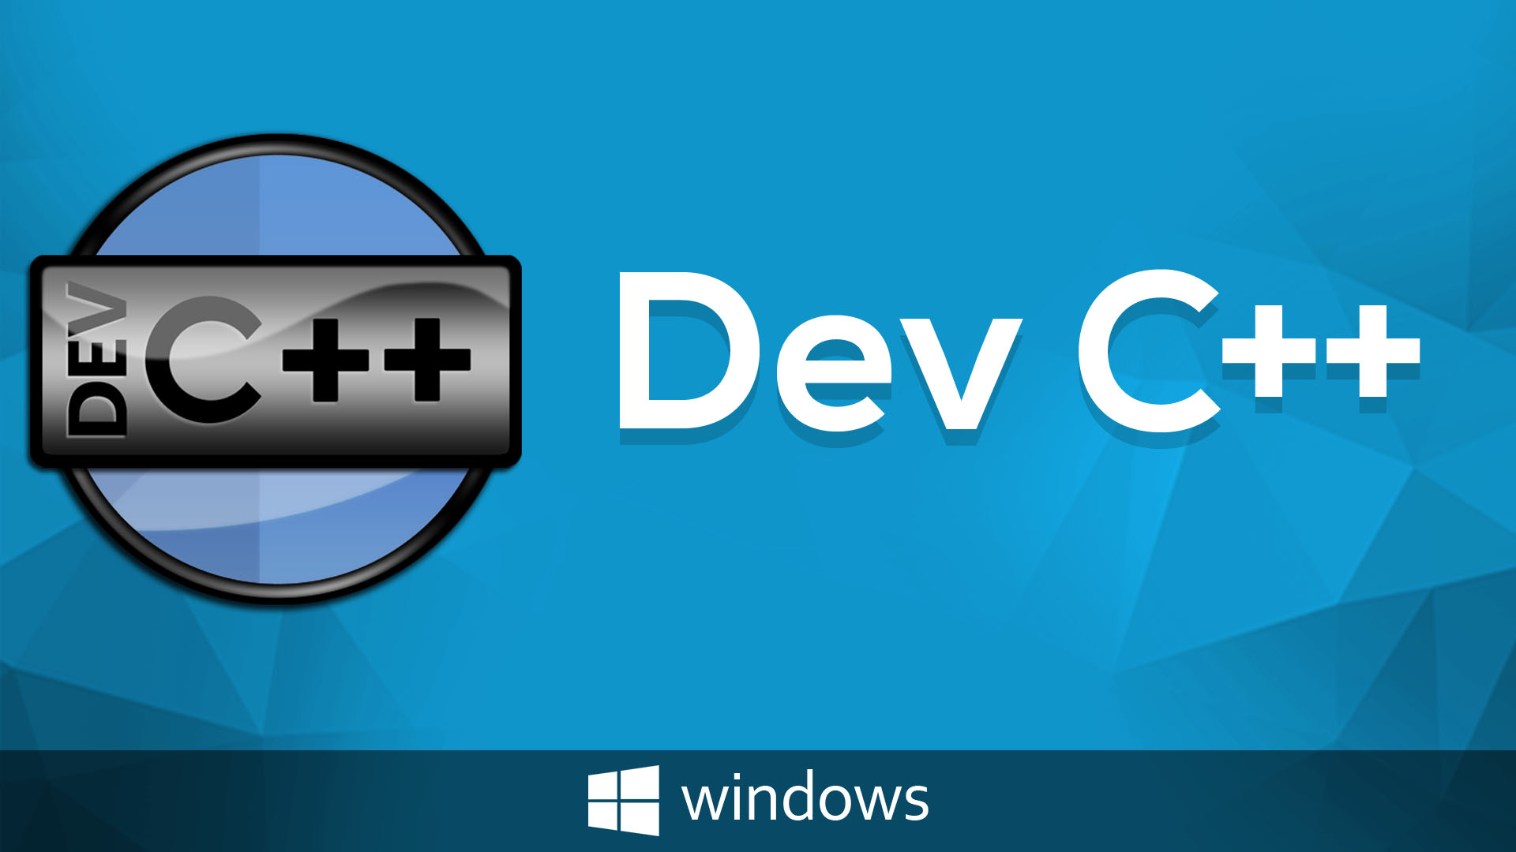
Программирование Составитель Галаган Т.А., доцент, канд. Техн. наук
Лекция 2. Условный оператор. Оператор выбора switch.

Slide 2
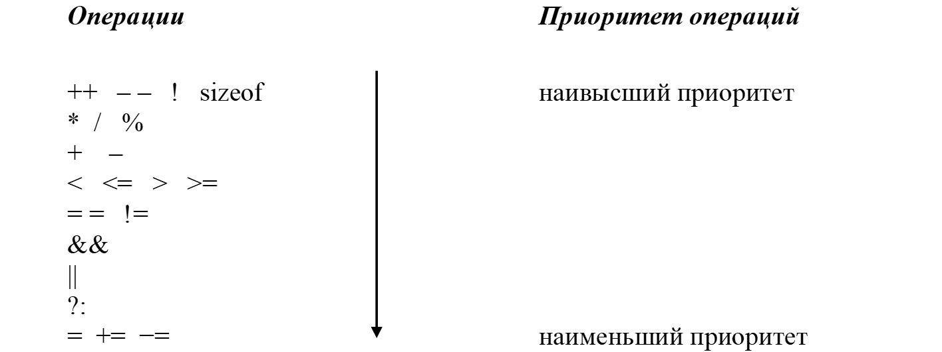
Операции
Знак операции - это один или более символов, определяющих определенное действие над операндами.
Операции делятся на унарные, бинарные и тернарную по количеству участвующих в них операндов.

Slide 3
Правила применения операций
Если в одном выражении записано несколько операций одинакового приоритета, унарные операции, условная операция и операция присваивания выполняются справа налево, остальные – слева направо.
Например, а = с = у означает а = (с = у),
a + b + c означает (a + b) + c.
Использование круглых скобок позволяет изменить приоритет операций.
Одна и та же переменная может встречаться с обеих сторон знака присваивания.
n=n+ 7; // n += 7;

Slide 4
Унарные операции
Операция инкремента (увеличение на единицу) ++, операция декремента (уменьшение на единицу) - - .
Эти операции унарные могут использоваться как с целым, так и вещественным аргументом.
Использование оператора j++ ; эквивалентно оператору j=j+1;
А соответственно j- - эквивалентно j = j – 1.
Особенность операций: существование двух форм: префиксной и постфиксной.
Записанные в виде j+ +; + + j; операторы эквивалентны.
Однако,
int bar = 1;
cout << ++ bar; // вывод 2
int bar = 1;
cout << bar ++; // вывод 1, но значение bar равно 2

Slide 5
Тернарная операция - это условная операция ( ? : ).
Ее формат: <условие> ? <выражение1> : <выражение2>;
Позволяет создавать простые условные однострочные выражения, в которых выполняется одно из двух действий в зависимости от значения некоторого условия.
fvalue = (fvalue>=0.0) ? fvalue : -fvalue; // модуль
Операция определения размера sizeof( ) предназначена для вычисления размера объекта или типа в байтах, и имеет 2 формы: sizeof (выражение) или sizeof(тип). Так результат выполнения sizeof(int) равен 2, так как для хранения данных этого типа в памяти выделяется 2 байта.

Slide 6

Интерактивное задание

Slide 7
Синтаксис оператора if
if (выражение) оператор 1; else оператор 2;
Ветвь с ключевым словом else не является обязательной.
Примеры
if ( fvalue >= 0.0 ) fvalue = fvalue; else fvalue = -fvalue;
// вычисляется модуль числа
if ( x < 10 ) x +=10; else x *= 2;
if ( f != 0 ) с = 100 / f;

Slide 8
Особенности использования if
Если в какой-либо ветви требуется выполнить несколько операторов, их необходимо заключить в блок (операторные скобки { } - блок), иначе компилятор не сможет определить окончание ветвления.
if ( a ) { a++; v = 60*a; } else v = a;
if ( e == 1000 ) { e /= 10; cout << ”e= ” << e; }
else { e = 10 + y * у; y++; }
Блок может содержать любые операторы, в том числе if.
if ( a < b ) { if ( a < c ) min = a; else min = c; }
else { if ( b < c ) min = b; else min = c; }
Если требуется проверить несколько условий, их объединяют знакам логических операций.
if ( a<b && ( a>d || a==0 ) ) b++;
else { b *= a; a = 0; }

Slide 9
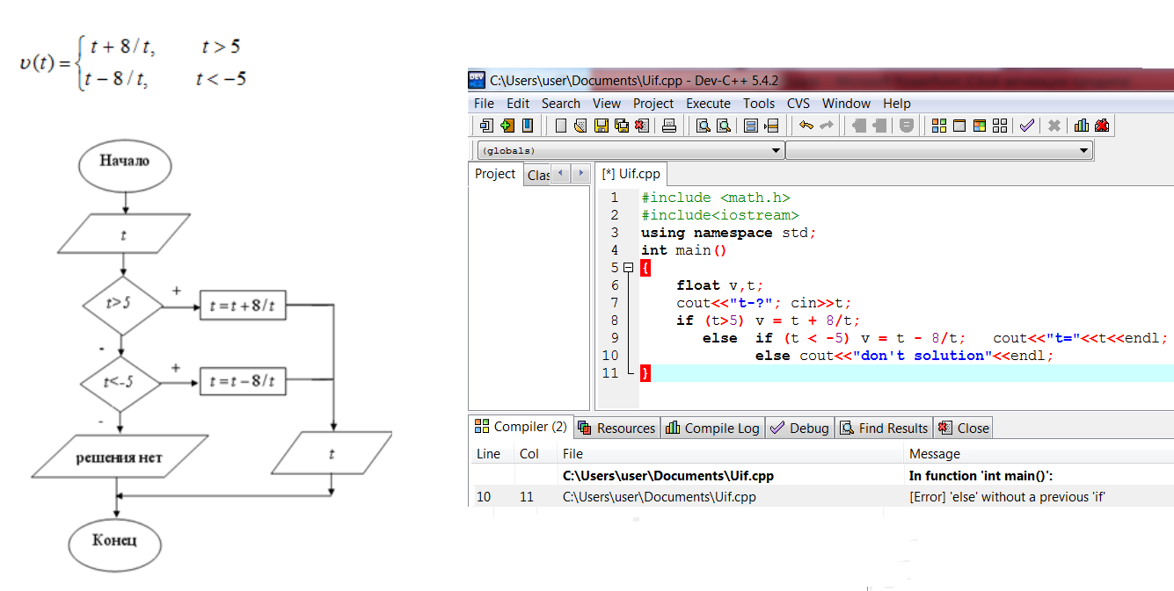
Пример

Slide 10
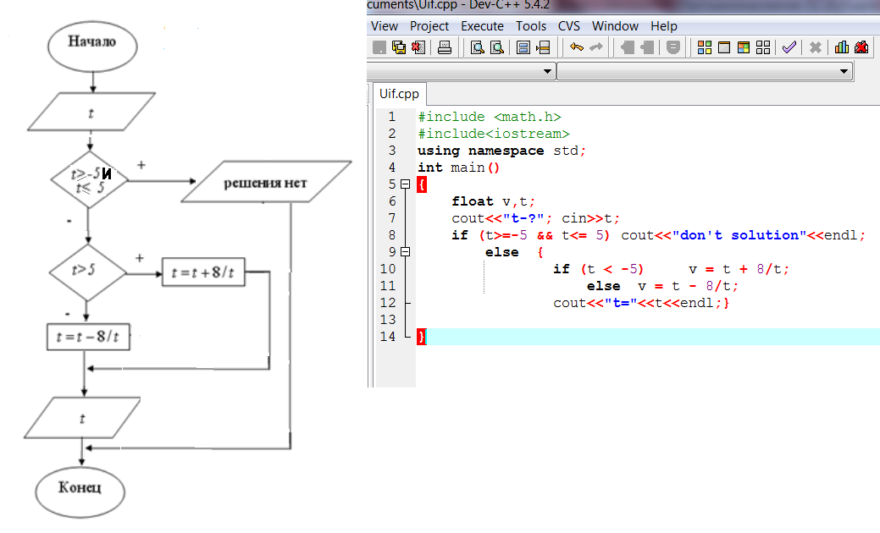

Slide 11
Draw.io
Программа Draw.io создает графические элементы. Она позволяет строить блок-схемы, проводить между ними логические связи, вставлять фото и картинки, а также текст.

Slide 12
ПРИМЕР
Производится выстрел по мишени, изображенной на рисунке. Радиус внутреннего круга равен единице, а внешнего – тройке. Попадание в меньший круг дает 10 очков, в сегменты большого – 5 очков. Определить количество очков, набранного выстрелом, координаты которого вводятся с клавиатуры.
Математический аппарат
X*X + Y*Y <= 9
X*X + Y*Y <= 1
X >= 0 && Y >= 0 1 четверть
X * Y >= 0 1 и 3 четверти одновременно

Slide 13
ПРОГРАММА
#include <iostream>
using namespace std;
int main( ) {
setlocale(LC_ALL, " ");
float x, y; int k;
cout << “введите координаты выстрела”<<endl;
cin >> x >> y;
if ( x*x + y*y < =1 ) k = 10;
else if ( x*x + y*y <= 9 && x*y >= 0 ) k = 5;
else k = 0;
cout << “Вы набрали” << k << “ очков!!!”; return 0;
}

Slide 14
Выбор из множества альтернативных действий может быть запрограммирован с помощью множества условных операторов.
if (m = =1) cout << “Январь”;
if (m = =2) cout << “Февраль”;
if (m = =3) cout << “Март”;
…
if (m = =12) cout << “Декабрь”;
Однако эквивалентная вложенная структура более эффективна, поскольку требует меньшее количество сравнений:
if (m = =1) cout << “Январь”;
else if (m = =2) cout << “Февраль”;
else if (m = =3) cout << “Март”;
…
else if (m = =12) cout << “Декабрь”;

Slide 15
Оператор выбора switch
Оператор switch (переключатель) предназначен
для разветвления процесса вычислений
на несколько направлений.
Синтаксис оператора switch:
switch ( выражение)
{
case константное выражение 1: операторы1; break;
case константное выражение 2: операторы 2; break;
…
case константное выражение n: операторы n; break;
default : операторы;
}

Slide 16
Работа оператора switch
Выполнение оператора начинается с вычисления выражения, которое обязательно должно быть целочисленным.
Затем управление передается первому оператору из списка, помеченному константным выражением, значение которого совпало с вычисленным.
После этого, если выход из переключателя явно не указан (отсутствует break), последовательно выполняются все нижележащие ветви.
Все константные выражения, расположенные после case, должны быть различны. Если совпадения ни с одним оператором не произошло, выполняются операторы, расположенные после ключевого слова default.
Ветвь default может отсутствовать. В этом случае выполнение программы передается следующему за switch оператору.

Slide 17
Пример
#include <iostream>
using namespace std;
int main ( )
{ setlocale (LC_ALL, ”russian”);
//system(”chcp 1251 >> null”);
int x;
cout << ” Введите номер месяца” << endl;
cin >> x;
switch (x ) {
case 1 : cout << ” Январь”<< endl; break;
case 2 : cout << ” Февраль”<< endl; break;
case 3 : cout << ” Март”<< endl; break;
…
case 12 : cout << ” Декабрь”<< endl; break;
default : cout << ” Неверный номер” << endl; }
}

Slide 18
Пример
#include <iostream>
using namespace std;
int main ( )
{ setlocale (LC_ALL, ” russian ”);
int x;
cout << “Введите номер месяца” << endl;
cin >> x;
switch (x ) {
case 12 : case 1 : case 2 : cout << ” Зима”<< endl; break;
case 3 : case 4 : case 5 : cout << ” Весна”<< endl; break;
case 6 : case 7 : case 8 : cout << ” Лето”<< endl; break;
case 9 : case 10 : case 11 : cout << ”Осень”<< endl; break;
default : cout << ” Неверный номер” << endl;
}
}

Slide 19
Счетчик случайных чисел
Результатом функции
rand( )%n (где n – целое число) из библиотеки ctime
является случайно выбранное число из диапазона [0; n)
Например,
int x = rand( )%10;
cout<<x; // число из промежутка от 0 до 10

Slide 20
Инициализация счетчика случайных чисел
Рекомендуется перед использованием счетчика случайных чисел инициализировать его работу строкой:
srand( (unsigned)time(NULL));
либо
srand( (unsigned)time(0));
Следует подключить библиотеку ctime
Это позволит при каждом повторном запуске программы получать различные последовательности случайных чисел.

Slide 21
Пример
#include <iostream>
#include <ctime>
using namespace std;
int main ( )
{ float x, y;
srand( (unsigned) time(0));//инициал-ия счетчика случайн. чисел
y = rand ()%10; // выбор числа в диапазоне от 0 до 10
do
{ cout << “ введите произвольное число меньшее 10” << endl;
cin >> x;
if ( x = = y) { cout <<” вы угадали!”; break; }
else if ( x< y ) cout<< “введите меньшее”<<endl;
else cout<< “введите большее”<<endl;
} while (x!=y);
return 0;
}

Slide 22
СПАСИБО ЗА ВНИМАНИЕ!

